Slide 1
محافظة المنوفية
المبادرة الوطنية للمشروعات الخضراء الذكية
فئة المشروعات الكبرى
شـركة بيـل كـلر لدباغة و تشطيب الجلود و الصناعات الخضراء رئيس مجلس الإدارة م / هشام جزر

Slide 2
من اهداف المبادرة التي تقوم بها شركة بيل كلير :-
إنتاج الجيــلاتين الصناعي والغـذائي .
إنتاج الجيلاتين الطبي والكولاجين .
إنتاج الأحمــاض الأمينيــــــة .
إنتاج المخصبات الزراعية البيولوجية .
بالشراكة مع كبرى الشركات العالمية المتخصصة

Slide 3
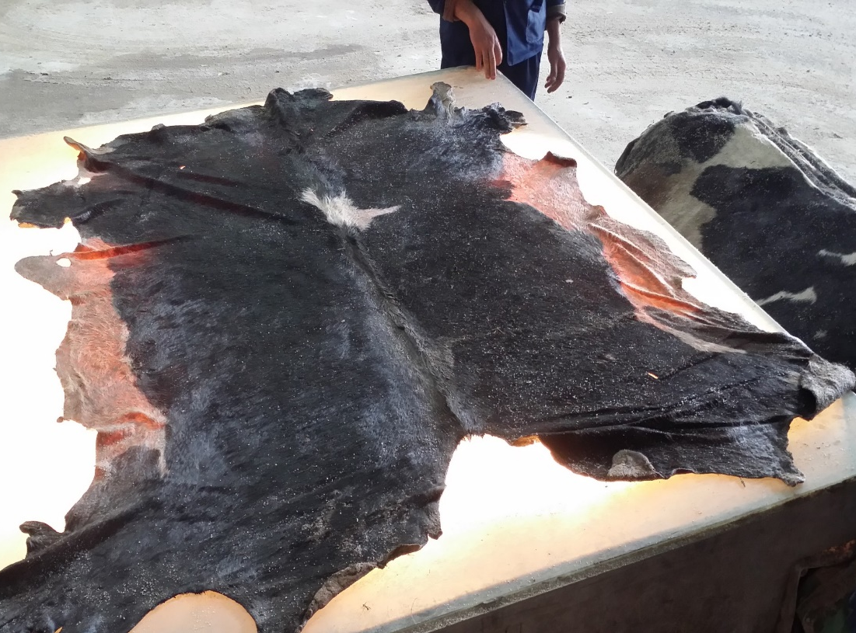
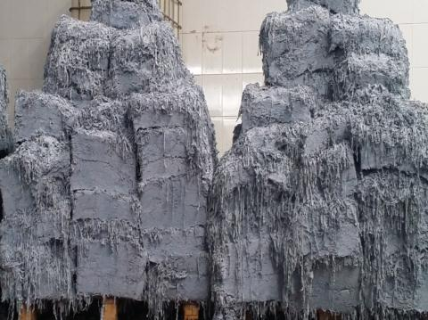
خامة الإنتاج الأساسية هي الجلود وكلها بروتين كما تبلغ نسبة مخرجات الإنتاج 75%
استثمرنا 250 مليون جنيه في تدوير مخرجات الانتاج لحماية البيئة وتحقيق قيمة مضافة

Slide 4
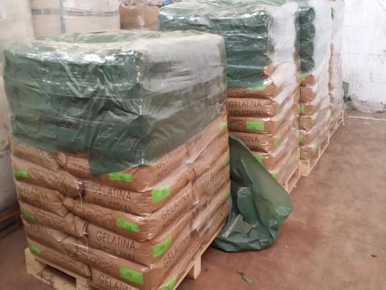
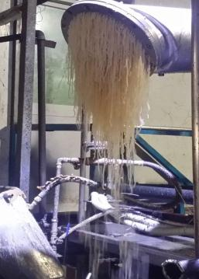
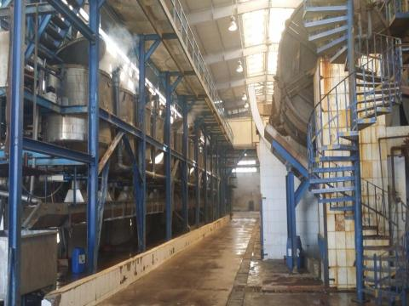
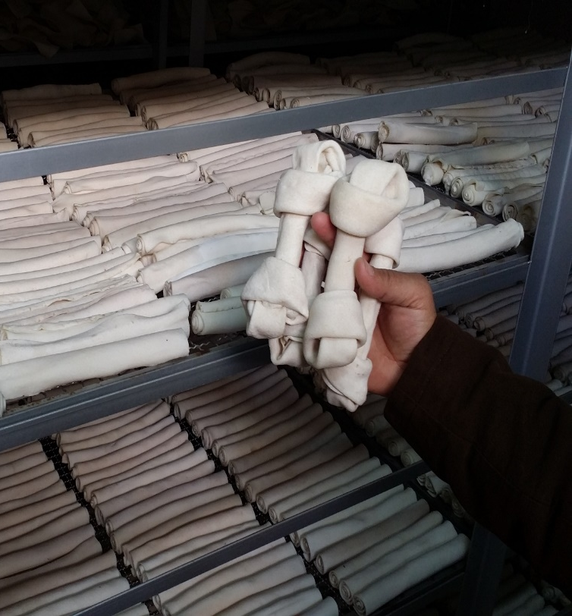
البداية في 2009 بإنشاء مصنع الجيلاتين الصناعي باستثمارات تبلغ 120 مليون جنيه
نصدر منتجاتنا من الجلود والجيلاتين والأحماض الأمينية لأكثر من 40 دولة.
2021 الجيلاتين الغذائي
2018 الأحماض الأمينية
2017 لعب الحيوانات الأليفة

Slide 5
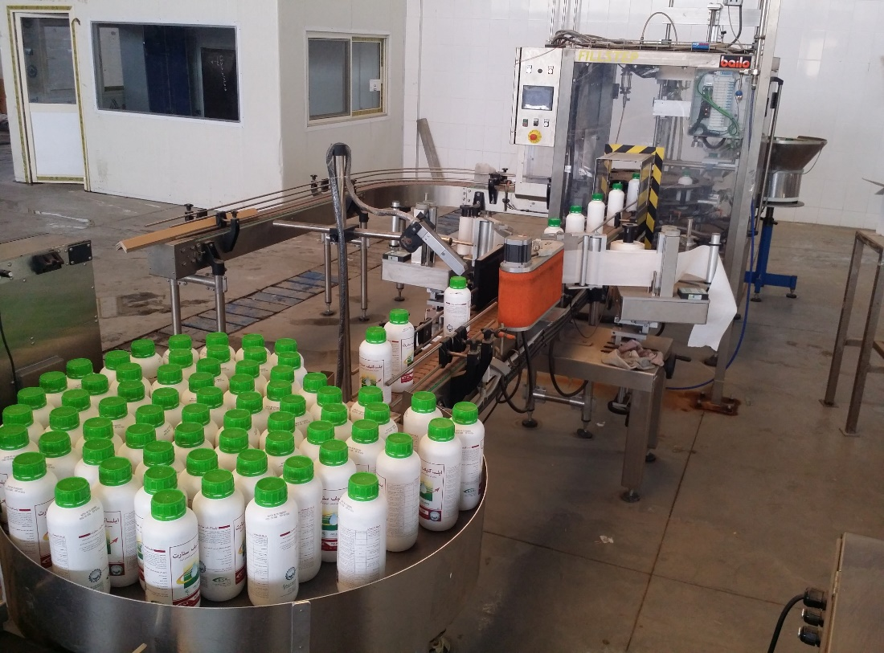
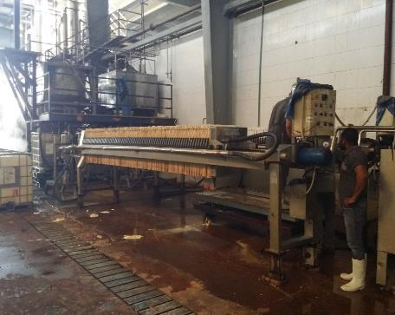
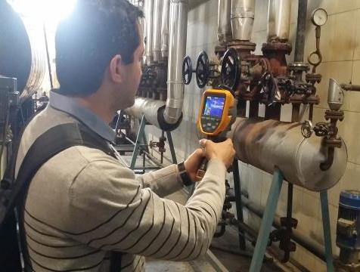
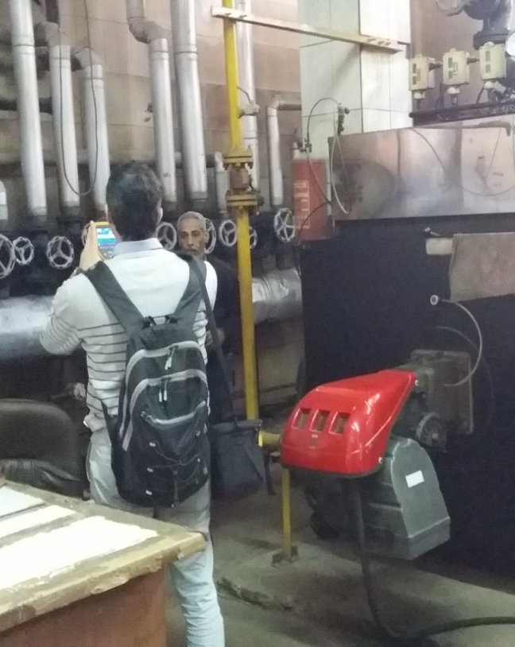
صناعة المخصبات الزراعية العضوية السائلة والجافة لصحة الإنسان ولحماية البيئة
تطوير نظم إدارة الطاقة بالتعاون مع الجهات الاستشارية من أهم أسس الصناعات الخضراء

Slide 6
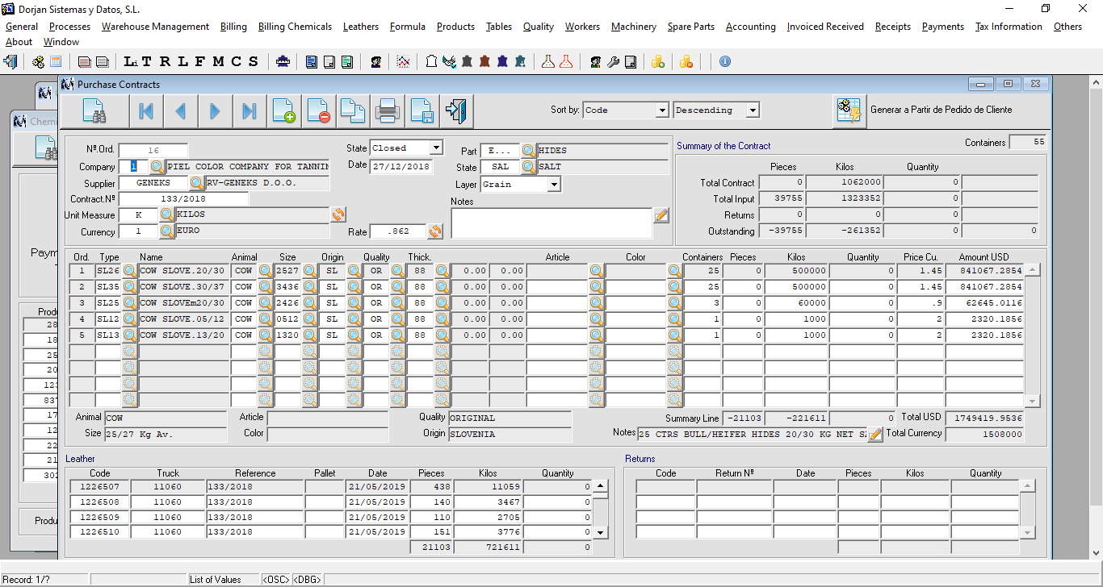
نستخدم أحدث قواعد البيانات لإدارة سلاسل الإمداد وحركة الخامات بالمصانع
كما نستخدم أحدث المعدات التي تعمل بنظم التحكم والسيطرة المبرمجة PLC

Slide 7
مشاريع بيل كلر نموذج ريادي وتجربة حضارية يتم تكرارها
قدمنا خبراتنا الطويلة للجهات المسئولة عن انشاء مدينة الجلود بالروبيكي.
كما تم الاستفادة من تجربة بيل كلر في إنشاء أكبر مجمع لدباغة وتشطيب الجلود في مدينة الروبيكي من خلال شراكة استراتيجية بين بيل كلر وجهاز مشروعات الخدمة الوطنية Leather And More
تضم شركة Leather And More عدة مصانع لدباغة وتشطيب الجلود وتصنيع المنتجات الجلدية إضافة إلى الصناعات الخضراء لتدوير مخلفات جميع المدابغ المصرية بالتعاون مع كبرى الشركات العالمية المتخصصة وذلك بهدف الحفاظ على البيئة وتحقيق قيمة مضافة
ساهمت الانجازات التي حققتها بيل كلر في زيادة مستوى الثقة والوعي لدى باقي المصانع ورغبة الكثير من أصحاب المدابغ في استنساخ هذه التجربة الناجحة خاصة وأن الاستاذ / هشام جزر يتولى رئاسة مجلس إدارة رئاسة غرفة صناعة دباغة الجلود المصرية ونائب رئيس جمعية المستثمرين بمنطقة قويسنا الصناعية .

Slide 8
المردود الايجابي لاهتمام الشركة بالمشروعات الخضراء وحماية البيئة
ساهم إلتزام مجموعة بيل كلر بأسس الصناعة الخضراء في ترسيخ مكانتها بالأسواق العالمية وعلى المستوى الوطني وسعي العديد من الشركات الكبرى العالمية والوطنية للتعاون معنا وإنشاء مشروعات مشتركة كما حصلنا على العديد من شهادات الإعتماد الدولية العامة والمتخصصة في صناعة دباغة الجلود منها :
شهادة الأيزو 9001 في الجودة إعتبارا منذ 2008م.
شهادة الأيزو 14001 في البيئة إعتبارا منذ 2012م.
شهادة الأيزو 45001 في السلامة والصحة المهنية إعتبارا منذ 2014 م.
شهادة الإيزو 26000 في المسئولية المجتمعية منذ عام 2018م.
شهادة LWG من مجموعة الجلود العالمية عام 2018م ثم المستوى الفضي عام 2021.
حصلت بيل كلر على شهادة GTW - Green To Wear عامي 2021 و 2022.
حصلت بيل كلر 2018 على شهادة البصمة البيئية للمنتجاتPEF من منظمة UNIDO.
جائزة الإلتزام البيئي 2017 و 2018 من مركز الإلتزام البيئي باتحاد الصناعات المصرية.
شهادة وعضوية المنظمة الدوليةSEDEX للجودة والإلتزام البيئي عام 2021 .
أدرجت بيل كلر ضمن الشركات المعتمدة للتصدير للإتحاد الأوربي Category 3

